Slide 1


Slide 2


CHỦ ĐỀ 4: RÈN LUYỆN BẢN THÂN.
TIẾT 38. HĐGD THEO CHỦ ĐỀ:
NGƯỜI TIÊU DÙNG THÔNG THÁI
GV: Ngô Thị Thu
Trường: THCS Thái Sơn
NHIỆT LIỆT CHÀO MỪNG CÁC THẦY, CÔ GIÁO ĐẾN DỰ GIỜ LỚP 8A

Slide 3
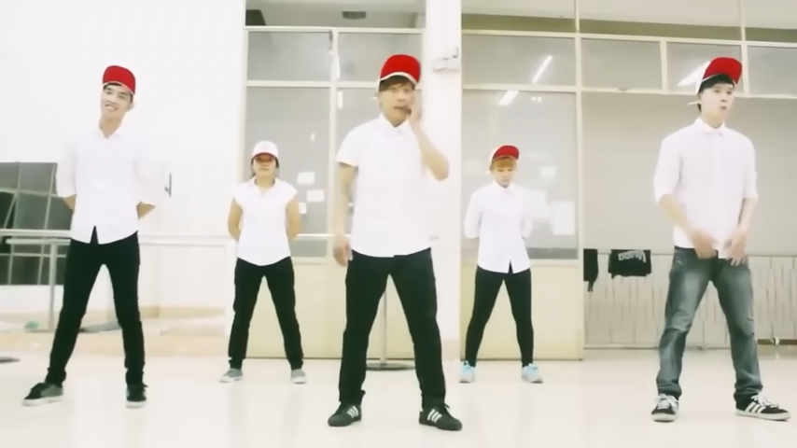

Slide 4


*Trò chơi tiếp sức:
- Kể tên các hình thức tiếp thị, quảng cáo mà em biết
- Luật chơi:
+ Các thành việc trong đội lần lượt lên ghi các hình thức tiếp, thị quảng cáo.
+ Mỗi lượt chỉ được ghi một đáp án.
+ Nhiều đáp án trùng nhau chỉ được tính 1
+ Trong vòng 2 phút, đội nào ghi được nhiều đáp án đúng nhất, đội đó sẽ chiến thắng

Slide 5

1. Tìm hiểu về ảnh hưởng của tiếp thị, quảng cáo
2.Thực hành kĩ năng ra quyết định chi tiêu phù hợp trước ảnh hưởng của tiếp thị, quảng cáo
3. Rèn luyện kĩ năng chi tiêu phù hợp trước những ảnh hưởng của tiếp thị, quảng cáo

Slide 6
TÌNH HUỐNG
Hà muốn mua một chiếc áo khoác mới vì áo cũ đã ngắn. Mở trang cá nhân trên mạng xã hội, Hà thấy nhiều hình ảnh quảng cáo áo khoác, trong đó có mấy cái áo trông khá bắt mắt và giá lại đang giảm giá đến 50%. Hà vội vàng đăng kí thông tin mua hàng để được tư vấn.
Một lát sau, nhân viên bán hàng gọi điện đến giới thiệu với Hà về màu sắc, chất liệu và kích thước của một số mẫu áo khoác. Cuối cùng, Hà quyết định chọn một chiếc áo khoác mà nhân viên bán hàng nói là mẫu mới nhất của năm nay. Sau một ngày hồi hộp chờ đợi, Hà đã nhận được hàng. Tuy nhiên, chiếc áo lại không giống như quảng cáo và lời giới thiệu của nhân viên tiếp thị khiến Hà vừa thất vọng, vừa tiếc tiền vì không đổi trả được.

Slide 7



Nhiệm vụ:
+Hình thức tiếp thị, quảng cáo trong tình huống trên là gì?
+ Ảnh hưởng của tiếp thị, quảng cáo đến quyết định chi tiêu của Hà như thế nào?
+Hà có hài lòng với sản phẩm mình mua không? Vì sao?

Slide 8


GÓC CHIA SẺ
Kể về một số trường hợp mua sắm của em hoặc người thân do ảnh hưởng của tiếp thị, quảng cáo

Slide 9
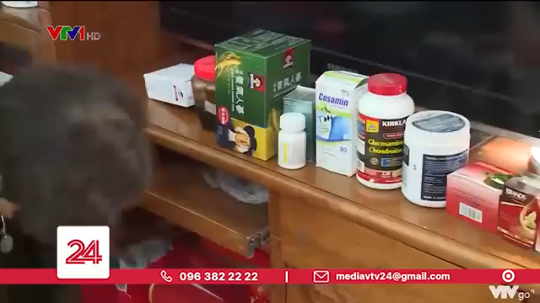

Slide 10

QUY TẮC TIÊU DÙNG THÔNG MINH
Xác định nhu cầu chi tiêu của bản thân
( Mua để làm gì?)
2. Xác định số tiền có để chi tiêu
3. Lập danh sách các sản phẩm cần mua theo thứ tự ưu tiên
4.Tìm hiểu về nguồn gốc, chất lượng và giá cả của sản phẩm
5. Đảm bảo được bảo vệ về các quyền lợi khi mua hàng
6. Cập nhật các thông tin ưu đãi cho sản phẩm

Slide 11


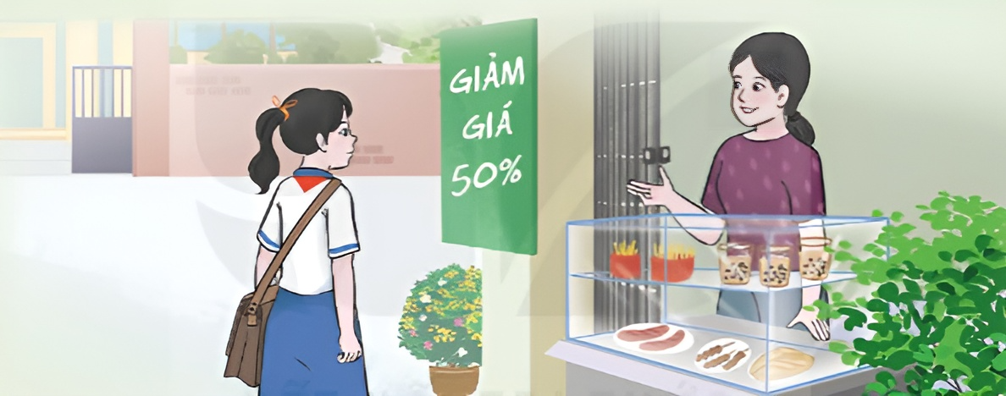
Tình huống
Vừa ra khỏi công trường, Lan được một chị mời đến quán bán đồ ăn vặt chị mới mở gần đó với ưu đãi giảm giá 50%. Lan thấy lời chào mời của chị rất hấp dẫn và bụng đang đói nhưng nếu mua đồ ăn thì không còn đủ tiền mua quà sinh nhật cho bạn.

Slide 12




Thảo luận
+ Hình thức: 4 nhóm
+ Thời gian: 3 phút
+ Nhiệm vụ: Cho nhân vật một lời khuyên có nên mua hàng trong tình huống này hay không? Vì sao?

Slide 13
Sản phẩm | Đơn giá ( VNĐ) | Khuyến mại | Lựa của em | Số lượng
1. Áo khoác | 300.000đ | Mua 1 áo khoác tặng 1 áo giữ nhiệt trị giá 150.000đ
2.Sét đồ: áo phông, quần jean | Áo; 150.000đ Quần: 250.000đ | - Mua 1 sản phẩm giảm 30% - mua cả set giảm 50%
3.Đồ dùng học tập | 50.000đ | Hoá đơn từ 100.000đ được bốc thăm tặng quà
4. Sách từ điển Anh – Việt | 50.000đ | 0
5. Trà sữa | 20.000đ | Giảm giá 10% còn 18.000đ
6.Nước uống coca cola | 10.000đ | Mua 3 tặng 1
7. Sữa chua | 5000đ | 0
8.Giày thể thao | 250.000đ | Tặng 1 đôi tất trị giá 10.000đ
9. Son Hàn Quốc | 300.000đ | Giảm giá 70% còn 90.000đ
10. Vợt cầu lông | 250.000đ/1 bộ | 0
Tổng số tiền đã mua |  |  | Số tiền còn lại

Slide 14
Tiếp thị, quảng cáo là hoạt động gắn liền với cuộc sống của con người và giữ vai trò nhất định trong đời sống xã hội. Tiếp thị, quảng cáo có tác động lớn đến tâm lí mua sắm, quyết định tiêu dùng của con người. Để trở thành người tiêu dùng thông thái, mỗi người nên tiếp nhận và phân tích nội đung thông tin tiếp thị, quảng cáo một cách thận trọng, kiểm tra lại thông tin của sản phẩm cũng như uy tín của nhà bán hàng để từ đó có những quyết định mua sắm hợp lí. Đồng thời cũng cần xét đến nhu cầu thực tế và túi tiền của bản thân mình. Tránh trường hợp, tham rẻ, tham khuyến mại mà mua hàng ồ ạt để rồi có những sản phẩm không dùng đến, rất lãng phí và tạo ra thói quen tiêu dùng không lành mạnh.

Slide 15



HƯỚNG DẪN VỀ NHÀ
1. Thực hành rèn luyện kĩ năng ra quyết định chi tiêu trước những ảnh hưởng của tiếp thị, quảng cáo
2.Chuẩn bị cho tiết Sinh hoạt lớp.

Slide 16
